Slide 1
LES PRINCIPALES ALTÉRATIONS DU SYSTÈME NERVEUX
CHAPITRE 3

Slide 2
Traumatisme crânien
VISIONNEZ LA VIDÉO C8.2
La boîte crânienne protège l’encéphale
Par contre, en cas d’accident, de coup violent et/ou de fracture, il peut y avoir des dommages à l’encéphale

Slide 3
Traumatisme crânien
Commotion cérébrale :
Ébranlement du cerveau qui entraîne une abolition des fonctions cérébrales
Contusion cérébrale :
Perturbation du cerveau + œdème + hémorragie
Hématome sous-dural :
Entre la dure-mère et l’arachnoïde et comprime les tissus

Slide 4
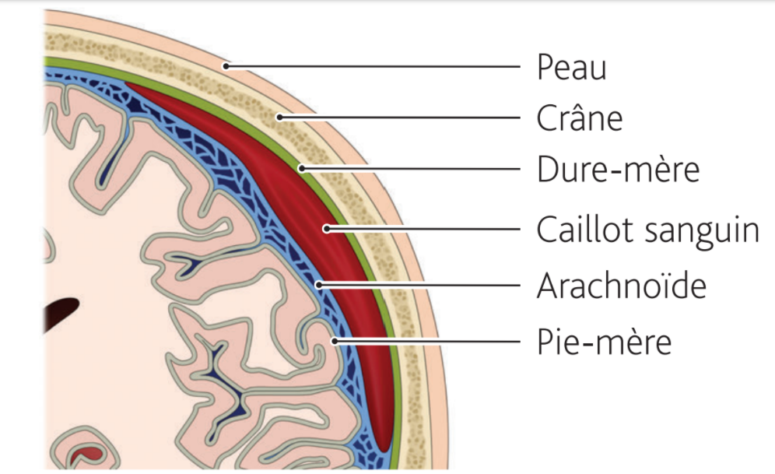
Hématome sous-dural
Un hématome sous-dural peut survenir rapidement sous le choc ou se développer lentement pendant les heures et les jours qui suivent le choc. Toute personne qui subit un choc à la tête doit recevoir des soins d’urgence et être mise en observation.

Slide 5
Traumatisme crânien
Manifestations cliniques : (voir explications)
Inconscience
Perte de vigilance
Trouble de la mémoire
Modification du réflexe pupillaire
Céphalée
Irritabilité nerveuse

Slide 6
Traumatisme crânien
Suite…
Somnolence
Désorientation
Pouls faible et filant
Respiration imperceptible
Vomissement en jet

Slide 7
Traumatisme crânien
Soins et traitements : (voir explications)
Installer en position dorsale ou latérale, tête à 30-45 degrés
Favoriser repos et silence
Protéger les yeux de la lumière
Surveiller signes vitaux et l’état de conscience
Administrer Rx selon ordonnance
Analgésiques
Anti-inflammatoires

Slide 8
Ischémie cérébrale transitoire
C’est une dysfonction neurologique temporaire causé par une perturbation de l’irrigation sanguine de l’encéphale.
Peut-être causée par l’obstruction ou la perte d’élasticité vasculaire.
L’obstruction peut être due à un problème de coagulation, certaines maladies ou des dépôts lipidiques (athérosclérose)
Les troubles peuvent durer quelques minutes mais jamais plus de 24h. Sinon, l’ICT est considéré comme un AVC.

Slide 9
Ischémie cérébrale transitoire
Manifestations cliniques :
Étourdissements, vertiges
Faiblesse, engourdissements
Tremblements
Paralysie
Troubles de la parole
Troubles visuels

Slide 10
Ischémie cérébrale transitoire
Manifestations cliniques :
Céphalées
Difficulté à avaler
Hypoesthésie
Démarche hésitante
Nausées, vomissements

Slide 11
Ischémie cérébrale transitoire
Traitements :
Angioplastie
Chirurgie
Dans les 2 cas, on administre des anticoagulants pour prévenir le blocage complet de l’artère et permettre le passage du sang.

Slide 12
Accident vasculaire cérébral
C’est un arrêt brutal de la circulation sanguine entraînant des lésions cérébrales.
Les conséquences dépendent de la gravité des lésions et surviennent en général de façon immédiate.
VISIONNEZ LA VIDÉO C8.3

Slide 13
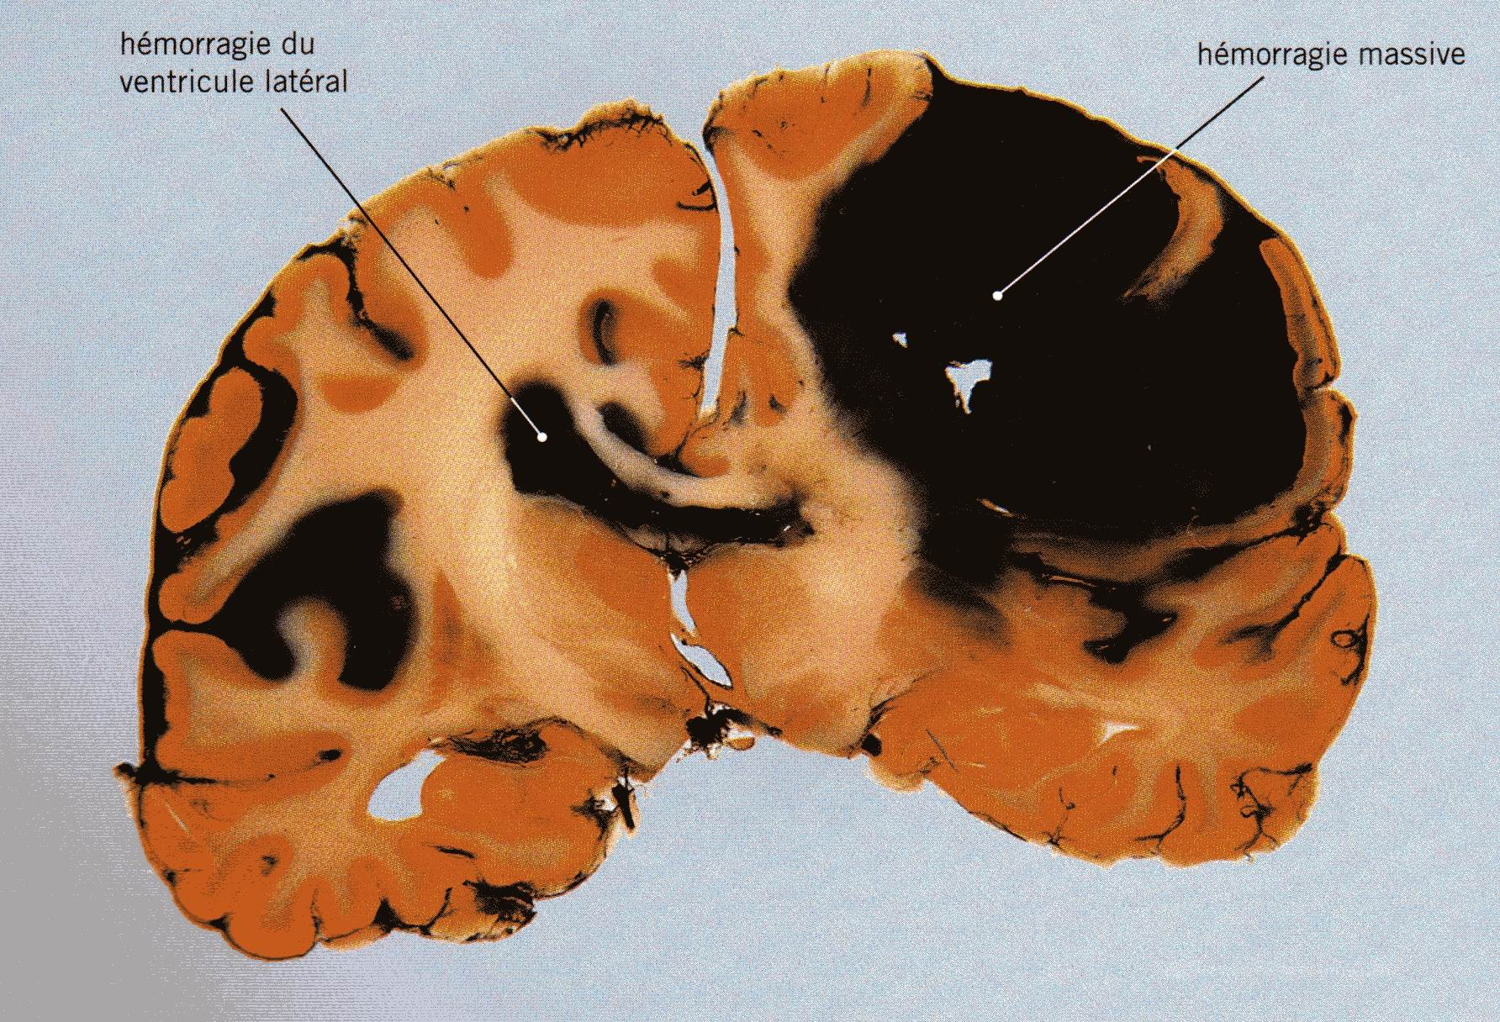
Tranche du cerveau avec hémorragie massive à la suite d'un AVC

Slide 14
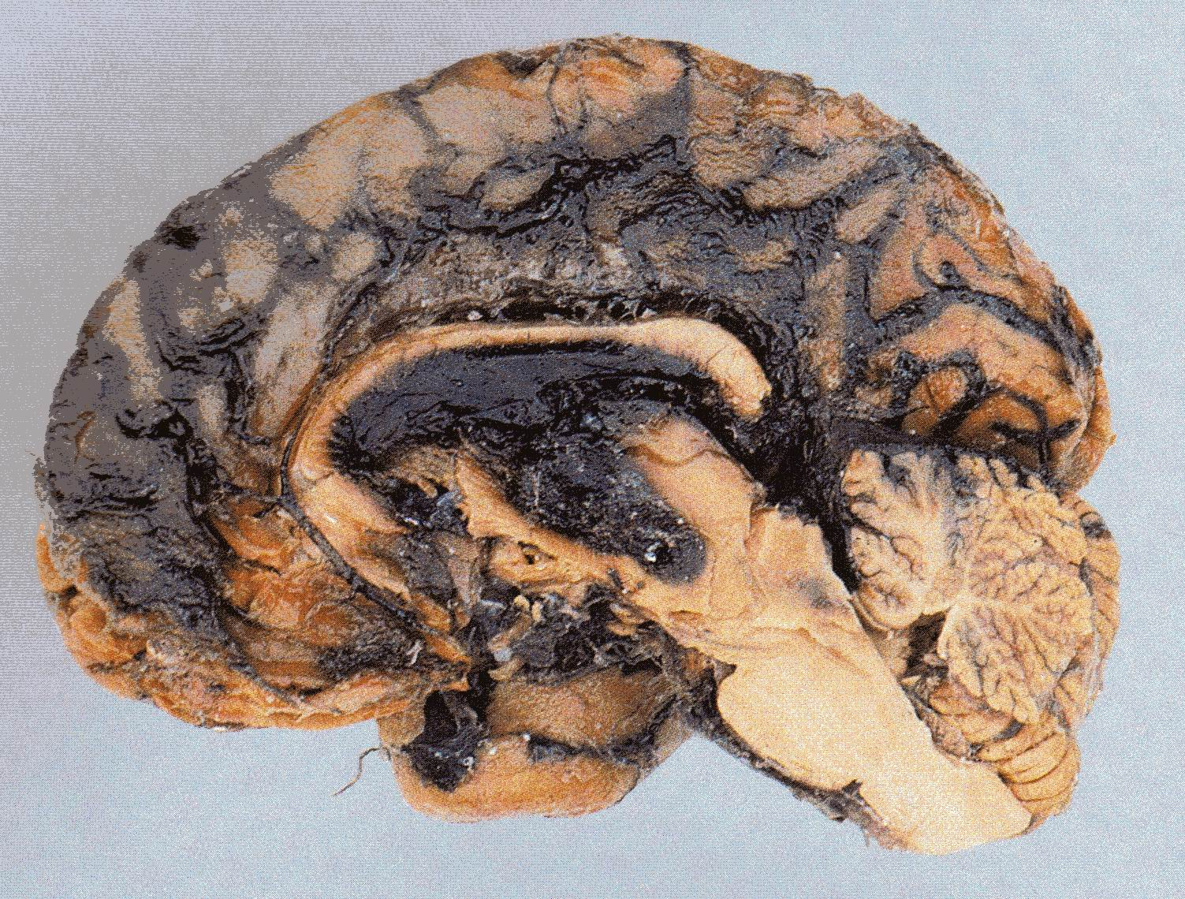
Hémorragie sous-arachnoïdienne à la suite d'un AVC

Slide 15
Accident vasculaire cérébral
Causes :
Thrombose cérébrale
Embolie cérébrale
Hémorragie cérébrale
Page 76

Slide 16
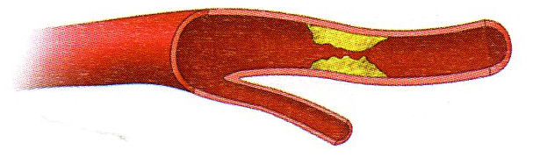
Accident vasculaire cérébral
Est la formation plus ou moins lente d’un caillot dans une artère cérébrale.

Slide 17

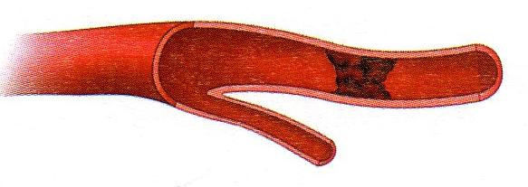
Accident vasculaire cérébral
Est l’occlusion d’une artère par un corps étranger entraîné par la circulation sanguine (caillot, particules de gras, air)

Slide 18
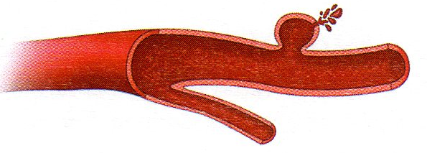
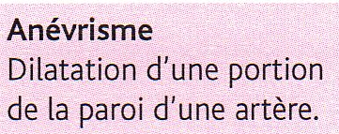
Accident vasculaire cérébral
Est l’épanchement de sang dans la substance cérébrale consécutif à la rupture d’une artère causée par de l’hypertension, un traumatisme crânien ou la rupture d’un anévrisme.

Slide 19
Accident vasculaire cérébral
Facteurs de risques :
Athérosclérose (Accumulation de lipides dans les parois artérielles)
Obésité
Hypertension artérielle
Diabète
Tabagisme
Âge
ICT
Troubles de coagulation

Slide 20
Accident vasculaire cérébral
Manifestations cliniques:
Perte de conscience subite avec présence d’un coma plus ou moins profond.
Hémiplégie
Paralysie de la moitié du visage (visage non symétrique)
Dysphagie
Apraxie

Slide 21
Accident vasculaire cérébral
Manifestations cliniques:
Diplopie
Hémianopsie
Héminégligence
Aphasie ou dysphasie
Dysarthrie
Incontinence

Slide 22
Accident vasculaire cérébral
Manifestations cliniques:
Diminution de la concentration
Perte de mémoire
Difficultés de compréhension
Incapacité à reconnaître les choses, les événements et les personnes
Frustration
Hostilité, colère
Instabilité émotionnelle

Slide 23
Accident vasculaire cérébral
Traitements:
Améliorer le débit sanguin ou cerveau (si possible, thrombolyse ou thrombectomie)
Permettre à la personne de récupérer le plus possible son autonomie.

Slide 24
Accident vasculaire cérébral
Soins:
En phase aiguë:
Garder au repos.
Mesurer la TA.
Vérifier les signes neurologiques.
Changer de position q 2h.
Vérifier l’alignement corporel.
Soulever le membre paralysé.
Assurer les soins d’hygiène tout en maintenant l’autonomie.
Surveiller l’intégrité de la peau.

Slide 25
Accident vasculaire cérébral
Soins:
Superviser l’alimentation et l’hydratation:
Assurer une diète adéquate en protéines, en sels minéraux et en vitamines.
Assurer un régime de texture adéquate.
Maintenir les voies respiratoires dégagées:
Aspiration des sécrétions PRN
Administration d’O2 selon prescription
Se positionner dans le champ visuel fonctionnel pour communiquer (parfois non pour réadaptation).

Slide 26
Accident vasculaire cérébral
Soins:
Développer des techniques de communication au besoin (pictogrammes, questions fermées, etc.)
Favoriser l’autonomie dans les AVQ (placer les ustensiles du côté sain, ustensiles adaptés, etc.)
Aviser sans tarder de tout changement dans la force musculaire ou dans la sensibilité.
Rappeler à la personne l’existence de son côté paralysé.

Slide 27
Accident vasculaire cérébral
Soins:
Assurer les mesures de sécurité adéquates:
Ridelles PRN
Cloche
Freins sur le fauteuil roulant
Souliers antidérapants
Valoriser les réussites.
Administrer les médicaments selon l’ordonnance (diurétiques, antihypertenseurs, anticoagulants, analgésiques).

Slide 28
Accident vasculaire cérébral
La réadaptation débute le jour même de l’AVC et se poursuit tout au long de la convalescence. L’importance des séquelles est variable selon les dommages qui ont été causés à la masse de l’encéphale au moment de l’AVC et selon la rapidité de l’intervention et de la mise en place du traitement et de la réadaptation.
Lien pour livre La lumière au bout du tunnel, qui raconte le vécu d’une femme ayant eu un AVC.
https://www.calameo.com/read/00222273978ba2bbbd1b8

Slide 29
Méningite / Encéphalite
Ce sont des affections neurologiques d’origine infectieuse.
La méningite est l’inflammation des méninges.
L’encéphalite est l’inflammation de toute la structure de l’encéphale.
VISIONNEZ LA VIDÉO C8.4

Slide 30
Méningite / Encéphalite
Causes :
Bactérienne (méningocoque)
+ grave, peut entraîner la mort (une personne sur 10)
Virale
Fongique

Slide 31
Méningite / Encéphalite
Les principaux facteurs qui prédisposent à cette maladie sont les infections des voies respiratoires supérieures et les otites.
Il est possible de prévenir la méningite en administrant le vaccin antiméningococcique et en prévenant les grippes ainsi que les contacts avec les agents microbiens.
Les enfants de moins de 5 ans sont plus à risque.

Slide 32
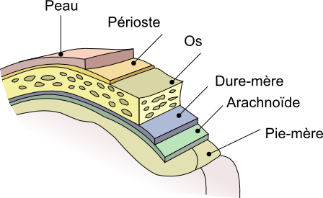
Méningite / Encéphalite

Slide 33
Méningite / Encéphalite
Moyen diagnostique :
Ponction lombaire

Slide 34
Méningite / Encéphalite
Manifestations cliniques :
Hyperthermie importante
Céphalée intense
Raideur de la nuque
Signe de Kernig positif
Signe de Brudzinski positif
Convulsions

Slide 35
Méningite / Encéphalite
Manifestations cliniques :
Nausées et vomissements en jet
Photophobie
Léthargie
Altération de l’état de conscience
Purpura et pétéchies
Hyperesthésie

Slide 36
Méningite / Encéphalite
Soins ou traitements :
Garder la personne au repos à l’obscurité.
Manipuler avec douceur.
Surveiller étroitement les SV et SN.
Appliquer les précautions additionnelles de gouttelettes.
Régler et maintenir le débit du soluté.
Calculer les I/E.

Slide 37
Méningite / Encéphalite
Soins ou traitements :
Administrer les médicaments selon l’ordonnance:
Antibiotiques
Antipyrétiques
Analgésiques

Slide 38
Méningite / Encéphalite
Des complications sont à prévoir si le traitement médical n’apporte pas le soulagement souhaité (paralysie des membres, amputation des membres, cécité, retard mental, épilepsie) 2 personnes sur 10 gardent des séquelles permanentes.
La maladie peut aussi évoluer vers une septicémie difficile à contrôler (4 personnes sur 10 en décèdent).

